Slide 1

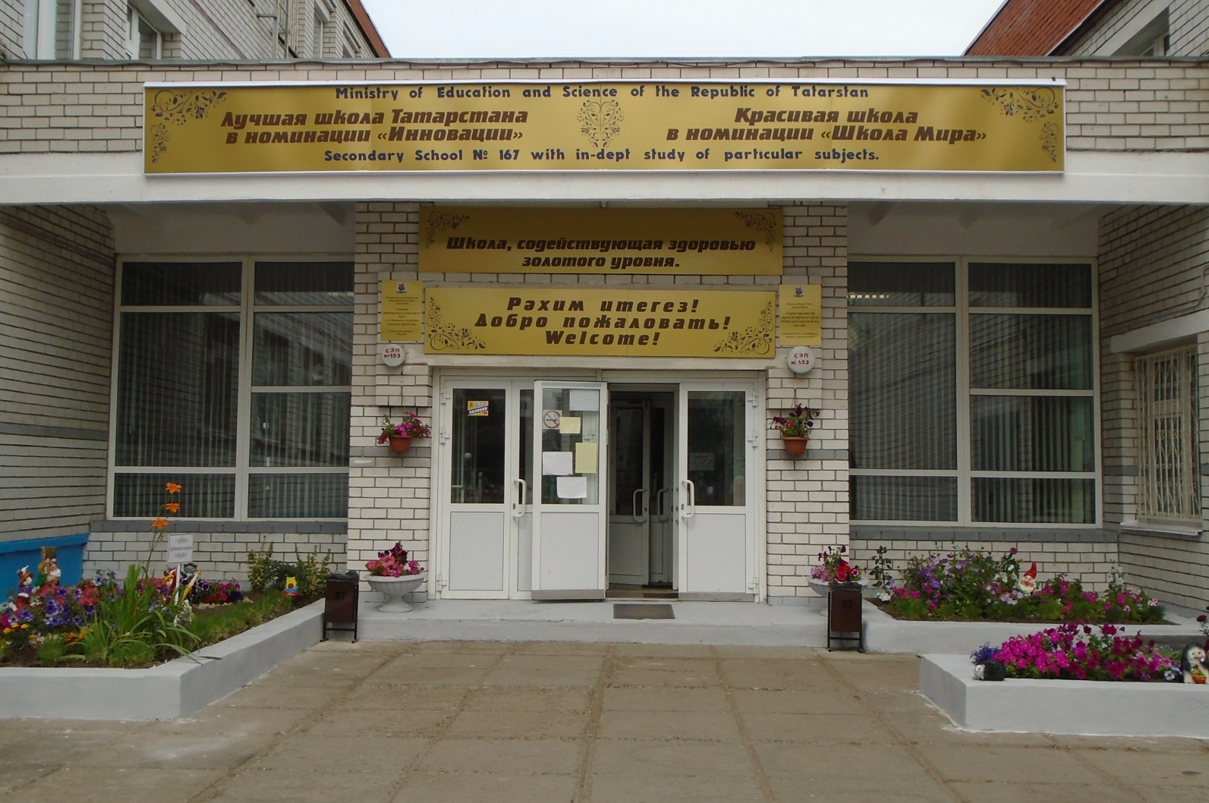
МБОУ «Средняя общеобразовательная школа № 167 с углубленным изучением отдельных предметов» Советского района г.Казани.
Публичный отчет директора школы
Загидуллина Марата Ильдаровича

Slide 2
Владимир Владимирович Путин,
Президент РФ
Заседание совета по науке и образованию. 27.11.18
Знания, технологии, компетенции, кадры – это основа для реализации наших национальных проектов, для достижения наших стратегических целей.

Slide 3
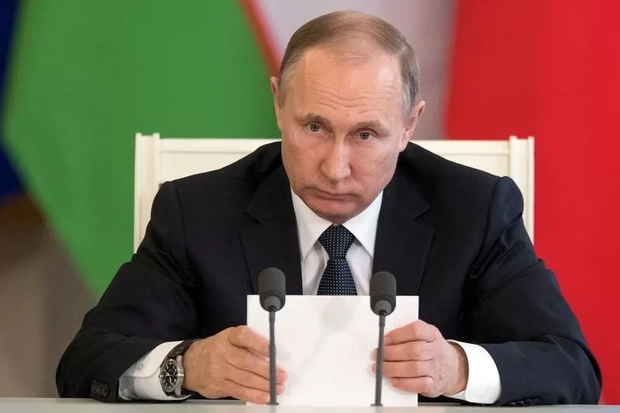
Указ о национальных целях развития России до 2030 года (от 21 июля 2020 года)
Установить следующие целевые показатели, характеризующие достижение национальных целей к 2030 году в рамках национальной цели «Возможности для самореализации и развития талантов»:
вхождение Российской Федерации в число десяти ведущих стран мира по качеству общего образования.

Slide 4
3 основных фактора
для развития учреждения:
Материально-техническая база
Кадры
Мотивация

Slide 5
Основные документы, на основании которых осуществляет свою деятельность ОУ
Устав муниципального бюджетного общеобразовательного учреждения «Средняя общеобразовательная школа № 167 с углубленным изучением отдельных предметов» Советского района города Казани утверждён в новой редакции Приказом Комитета земельных и имущественных отношений Исполнительного комитета г. Казани от 04.08.2015 г. № 1687/кзио-пк, зарегистрирован Межрайонной ИФНС России № 18 по РТ 14.09.2015 г.
Лицензия на образовательную деятельность: серия 16 Л 01 №0001898, регистрационный № 6101 от 27 марта 2015 года, выдана Министерством образования и науки Республики Татарстан бессрочно на ведение образовательной деятельности по образовательным программам начального общего образования, основного общего образования, среднего (полного) общего образования, дополнительного образования детей и взрослых.
Свидетельство о государственной аккредитации: серия 16 А 01 №0000070, регистрационный №2854 от 11.02.2015 г. выдано Министерством образования и науки Республики Татарстан до 11 февраля 2027 года.
Локальные акты школы

Slide 6
Школа располагается в 3-х этажном кирпичном здании, построенном в 1999 году, общей площадью 5353,7 кв.м. Проектная мощность школы рассчитана на 864 учащихся.
В школе обучается 1241 учащихся.
Площадь на одного обучающегося составляет 4,3 кв.м.
Учебный процесс ведется в две смены в режиме шестидневной учебной недели,
для первых классов - пятидневной.

Slide 7
Условия для реализации УВП
Учебные кабинеты | Оснащенность 90%
Школьная библиотека | 26716 - учебники 2169 - худ. литература 448 - спр. литература 125 - ЭОР
Кабинет психолога | мебель, компьютер, цифровые программы
Информационно-технические ресурсы | 179 – компьютеров, ноутбуков, нетбуков 25- интерактивных досок 37 – мультимедийных проекторов
Медицинский блок | 3 кабинета

Slide 8
Условия для реализации УВП
Учебные кабинеты | Оснащенность 90%
Актовый зал | 150 посадочных мест
Столовая | 180 посадочных мест
Учебные кабинеты с лабораториями | 40 (2178,6 кв.м.)
Музеи школы | Музей династии Файзи, 5 музейных уголков
Спорткомплекс | 2 спортзала Спортплощадка (со специальным покрытием с беговой дорожкой, баскетбольным и футбольными площадками – используется в совместном пользовании с МБОУ «СОШ №161»)

Slide 9
Финансовые ресурсы
Школа обслуживается централизованной бухгалтерией Управления образования ИК МО г. Казани по Советскому району.
Материально – техническая база школы улучшается благодаря грантам и дополнительным платным услугам , оказываемым педагогическим коллективом.

Slide 10
Хозяйственная деятельность за 2021 год
1.Выполнен косметический ремонт первого этажа школы.
2. Установлено новое светодиодное освещение первого этажа, частично второго этажа и 305 кабинета.
3. Для ремонта в кабинет 305 (история) закуплен стройматериал и линолеум. 4. Закуплена новая мебель для кабинета 215 (английский язык).
5. В кабинеты 210,212,213,310,312 закуплены проекторы вместо выбывших из строя. 6. Для функционирования школы закуплены офисная бумага, школьная документация (журналы), канцелярские товары, моющие средства, антисептик для рук, маски, медицинские препараты.
7. Выполнена замена картриджа и инфракрасной лампы на питьевом фонтанчике. 8. Покрашен фасад школы по периметру водоэмульсионной краской.
9. Для проведения кружков закуплено 15 графических планшетов.
10. Противопожарные мероприятия: в зону охраны закуплен самоспасатель и фонарь. 11. В столовую приобретено 3 микроволновые печи для подогрева пищи. 12. Закуплена оргтехника для учебного процесса: 7 компьютеров и 12 МФУ.
13. Проведены лабораторные исследования и отбор проб продукции, окружающей среды в столовой школы «Центром гигиены и эпидемиологии РТ.
14.Проведено списание 40 компьютеров.
15.Для посыпки территорий от гололеда закуплена песко-соляная смесь.
16.В кабинет химии закуплено оборудование для проведения лабораторных работ. 17.Для проведения уроков в начальную школу закуплено 4 документ –камеры. 18.Для уборки снега на территории школы закуплен снегоуборщик.
19.Проведено обучение персонала в АО «Безопасность» ответственных по теплоустановкам и электрической безопасности.

Slide 11
Единая методическая тема Советского района на 2016-2021 г.г.:
«Развитие компетенций участников образовательного процесса в рамках введения государственных образовательных и профессиональных стандартов»

Slide 12
Тема работы школы на 2016-2021 г:
«Активная образовательная среда – залог успешной самореализации личности»
2016-17 уч.г. –
«Активная образовательная среда – залог успешной самореализации личности».
2017-18 уч.г. –
«Управление процессом достижения качества образования как условие реализации ФГОС».
2018-19 уч.г. –
«Развитие творческой деятельности учителей как фактор управления развитием личности ученика».
2019-20 уч.г. –
«Комплексное использование современных подходов к организации учебно – воспитательного процесса как путь достижения профстандарта педагога».
2020-21 уч.г. –
«Сотрудничество участников образовательного процесса в рамках введения государственных образовательных и проф. стандартов».

Slide 13
Цель
Создать образовательную среду, обеспечивающую условия для развития и воспитания личности школьника, получения качественного образования с целью достижения планируемых результатов в соответствии с требованиями ФГОС.

Slide 14
Методическая работа
связывает все звенья работы школы
Уровень квалификации педагогов
Аттестация
Самообразование, диссеминация опыта, семинары, публикации
Эффективность организации УВП
Повышение качества обученности учащихся
Результаты ОГЭ, ЕГЭ. Олимпиады, конкурсы, соревнования

Slide 15
В МБОУ “Школа №167” работают 74 педагога.
Из них:
4 победителя Всероссийского гранта ПНПО;
8 победителей Республиканского гранта «Наш лучший учитель» ;
Наши учителя также достигли высот в своем мастерстве
1 победитель в номинации «Учитель – мастер» республиканского конкурса «Учитель года»
1 лауреат городского конкурса «Учитель года»
2 победителя и 3 лауреата районного конкурса «Учитель года».

Slide 16


Редакция от 08.06.2020
ОБЗОР ИЗМЕНЕНИЙ
ФЕДЕРАЛЬНОГО ЗАКОНА от 29.12.2012 N 273-ФЗ
"ОБ ОБРАЗОВАНИИ В РОССИЙСКОЙ ФЕДЕРАЦИИ"
1. Право на занятие педагогической деятельности студентам*
3 года (пед.обучения) + успешная пром. аттестация – общеобр. прогр.*
2 года (обуч. по направлению) + успешная пром. аттестация – доп. общ. прогр.*
2. При ЧС, РПГ – вводится дистанционное образование вне зависимости от ограничений во ФГОСы.
3. Документ об образовании в эл. форме приравнен к бумажной форме.
(документ на бумажном носителе, преобразованный в электронную форму путем сканирования или фотографирования с обеспечением машиночитаемого распознавания его реквизитов).
4. На пед. работников, принятых до 01.09.2013, прошедших аттестацию, не распространяется требование о высшем/среднем проф. образовании.
* Приказ Минпросвещения России от 18.09.2020 N 508
16

Slide 17
Кадровый состав

Slide 18
В школе работают 7 методических объединений учителей
Естественно-математического цикла
Гуманитарного цикла
Здоровьесберегающего цикла
Английского языка
Родного языка
Начальной школы
Классных руководителей

Slide 19
Перед методической службой школы поставлена цель: цель: способствовать развитию и социализации личности ребенка в условиях модернизации образовательного пространства школы через создание условий для повышения профессионального мастерства преподавателей на основе обмена передовым опытом, самообразования и курсовой переподготовки.
Для ее реализации сформулированы следующие задачи:
1. Повысить качество обучения.
2. Повысить уровень учебной мотивации.
3. Обеспечить внедрение в учебный процесс системно-деятельностный подход.
4. Работа с мотивированными учениками, направленная на участие в предметных олимпиадах.
6. Сформировать банк данных по диагностике и мониторингу образовательного процесса.
7. Выявить, обобщить и распространить положительный опыт творчески работающих учителей.
Формы методической работы:
а) работа педсовета;
б) работа методического совета школы;
в) работа методических объединений;
г) работа педагогов над темами самообразования;
д) открытые уроки;
е) обобщение передового педагогического опыта учителей;
ё) внеклассная работа;
ж) аттестация педагогических кадров,
з) участие в конкурсах и конференциях;
з) организация и контроль курсовой подготовки учителей.

Slide 20
Приоритетные направления методической работы
1. Организационное обеспечение:
обеспечение овладения педагогами школы информационных технологий и внедрения их в УВП;
повышение и совершенствование педагогического мастерства через максимальное использование возможности урока как основной формы организации образовательного процесса, через проведение единых методических дней, предметных недель, взаимопосещение уроков, активное участие в семинарах, конференциях, творческих мастерских;
организация деятельности профессиональных объединений педагогов;
обеспечение связей с ссузами и ВУЗами;
обеспечение эффективного функционирования научного общества учащихся;
совершенствование системы обобщения, изучения и внедрения передового педагогического опыта учителей школы.
2. Технологическое обеспечение:
обеспечение обоснованности и эффективности планирования процесса обучения детей;
отслеживание результатов и внесение предложений по совершенствованию экспериментальной деятельности;
внедрение в практику прогрессивных педагогических технологий, ориентированных на совершенствование уровня преподавания предметов, на развитие личности ребенка;
укрепление материально-технической базы методической службы школы.

Slide 21
3. Информационное обеспечение:
обеспечение методическими и практическими материалами методической составляю-щей образовательного процесса через использование Интернет, электронных баз данных и т.д.;
создание банка методических идей и наработок учителей школы;
разработка и внедрение методических рекомендаций для педагогов по приоритетным направлениям школы.
4. Создание условий для развития личности ребенка: разработка концепции воспитательного пространства школы;
психолого -педагогическое сопровождение образовательной программы школы;
психолого -педагогическое сопровождение ранней профилизации и профильного обучения;
изучение особенностей индивидуального развития детей;
формирование у обучающихся мотивации к познавательной деятельности;
формирование у школьников навыков русского речевого этикета, оптимального диалога.

Slide 22
5. Развитие ученического самоуправления;
создание условий для обеспечения профессионального самоопределения школьников.
6. Создание условий для укрепления здоровья учащихся:
отслеживание динамики здоровья учащихся;
создание условий для обучения и развития детей классов охраны зрения;
разработка методических рекомендаций педагогам школы по использованию здоровье сберегающих методик и преодолению учебных перегрузок школьников;
совершенствование взаимодействия с учреждениями здравоохранения.
7. Диагностика и контроль результативности образовательного процесса.
контроль за качеством знаний учащихся;
совершенствование механизмов независимых экспертиз успеваемости и качества знаний учащихся;
совершенствование у обучающихся общеучебных и специальных умений и навыков, способов деятельности;
разработка критериев и показателей эффективности внедрения информационно-коммуникативных технологий в образовательный процесс;
диагностика деятельности педагогов по развитию у учащихся интереса

Slide 23
Школа позиционирует себя как образовательное учреждение в системе непрерывного образования, ориентированного на углубленное изучение отдельных предметов, создающего условия для творческого и интеллектуального развития, максимального удовлетворения индивидуальных образовательных потребностей, подготовки к осознанному выбору и освоению разнообразных профессиональных программ обучающихся.
Для выполнения такой миссии в школе создается специфическая образовательная среда.
Образовательная среда представляет собой совокупность материальных факторов образовательного процесса и межличностных отношений, которые устанавливают субъекты образования в процессе своего взаимодействия. Люди организуют, создают образовательную среду, оказывают на нее постоянное воздействие, но и образовательная среда влияет на каждого субъекта образовательного процесса.
Условия, которые могут обеспечить эмоционально-развивающий характер компонентов образовательной среды:
• отношения между участниками совместной жизнедеятельности, то есть эмоционально - поддерживающий компонент среды;
• режимные моменты, организующие процесс пребывания ребенка в школе, то есть эмоционально - развивающий компонент;
• внешняя обстановка (цветовое решение, удобство мебели и т.д.) - эмоционально - настраивающий компонент;
• организация занятости детей - игры, учеба, сюрпризные моменты - эмоционально - активизирующий компонент;
• включение в занятия эвристических упражнении с детьми - эмоционально - тренирующий компонент.
Чаще всего образовательная среда характеризуется двумя показателями: насыщенностью (ресурсным потенциалом) и структурированностью (способами организации). Исходя из этих теоретических оснований школа на протяжении ряда лет создает свою образовательную среду, непрерывно ее совершенствуя.

Slide 24
Организация управленческой деятельности
Информационно-методическое обеспечение
Контроль и управление
Деятельность научно-методического совета
Инновационная работа
Работа методических объединений
Аттестация. Повышение квалификации
Работа с молодыми специалистами

Slide 25
Формы методической работы
Коллективные, групповые:
Проблемные семинары и практикумы
Педагогические чтения
Деловые игры
Моделирование и анализ педагогических ситуаций
Стажировочные площадки (связь с вузами)
Предметные методические объединения
Творческие группы педагогов
Школа передового опыта
Наставничество
Индивидуальные:
Творческие отчеты учителей
Индивидуальный план профессионального развития педагога
Кабинет математики как центр музейной педагогики, музей династии Файзи, музейный уголок «XX век – эпоха академика Андрея Дмитриевича Сахарова», «Татарстан в годы ВОВ», «Наша поликультурная школа»

Slide 26
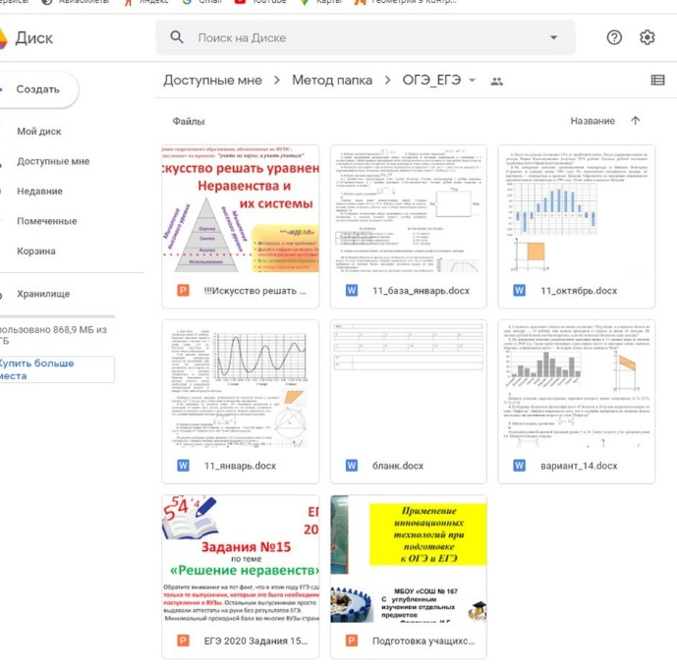
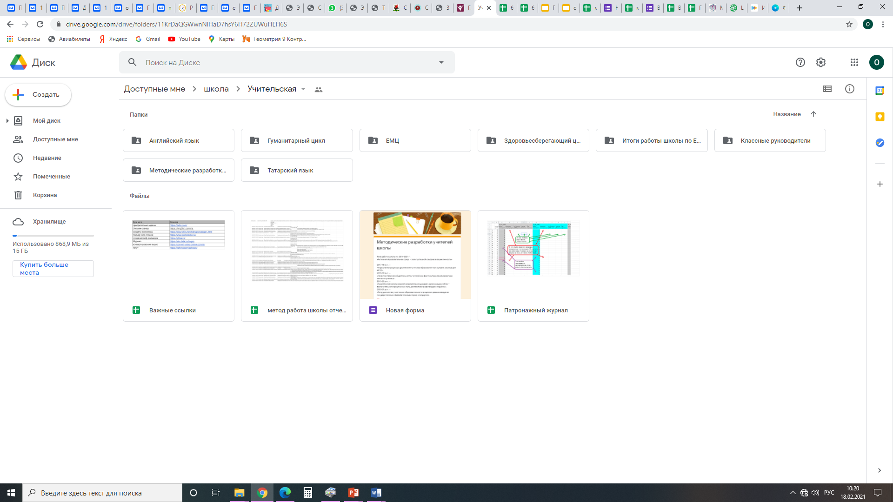
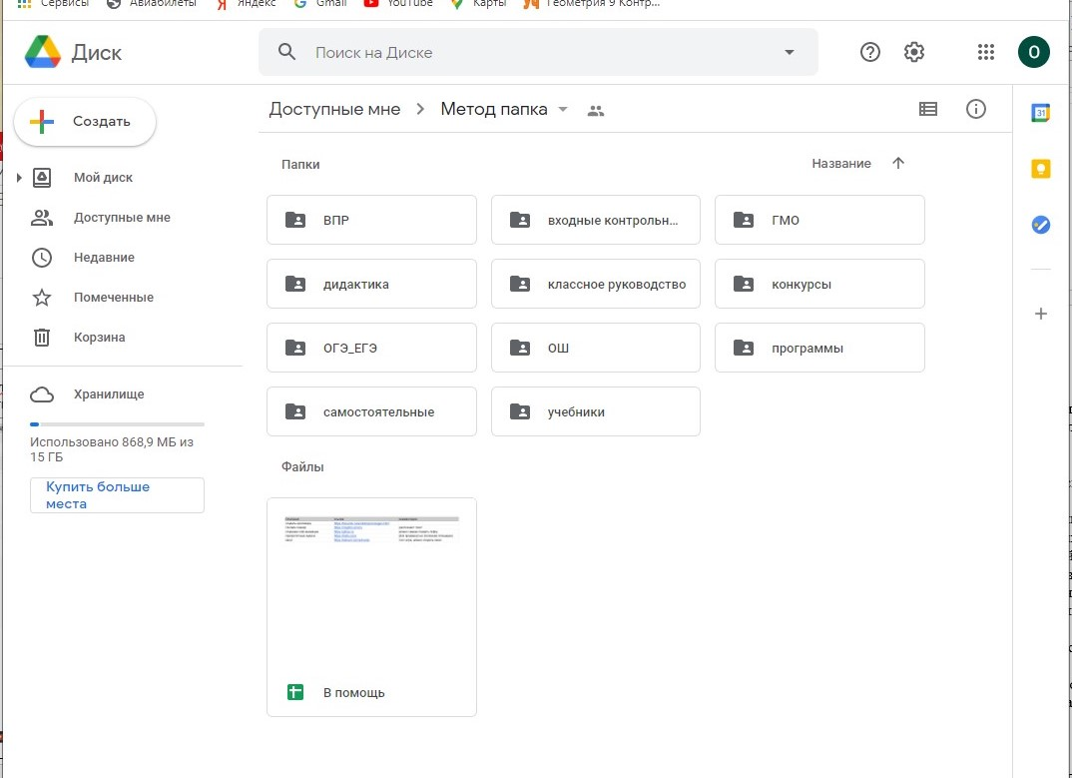
В школе создан единый ресурс – Виртуальный методического кабинет по совершенствованию ключевых компетенций педагогических работников, - гугл-облако Методического объединения учителей естественно-математического цикла с коллективным наполнением методическими, дидактическими и другими ресурсами.

Slide 27
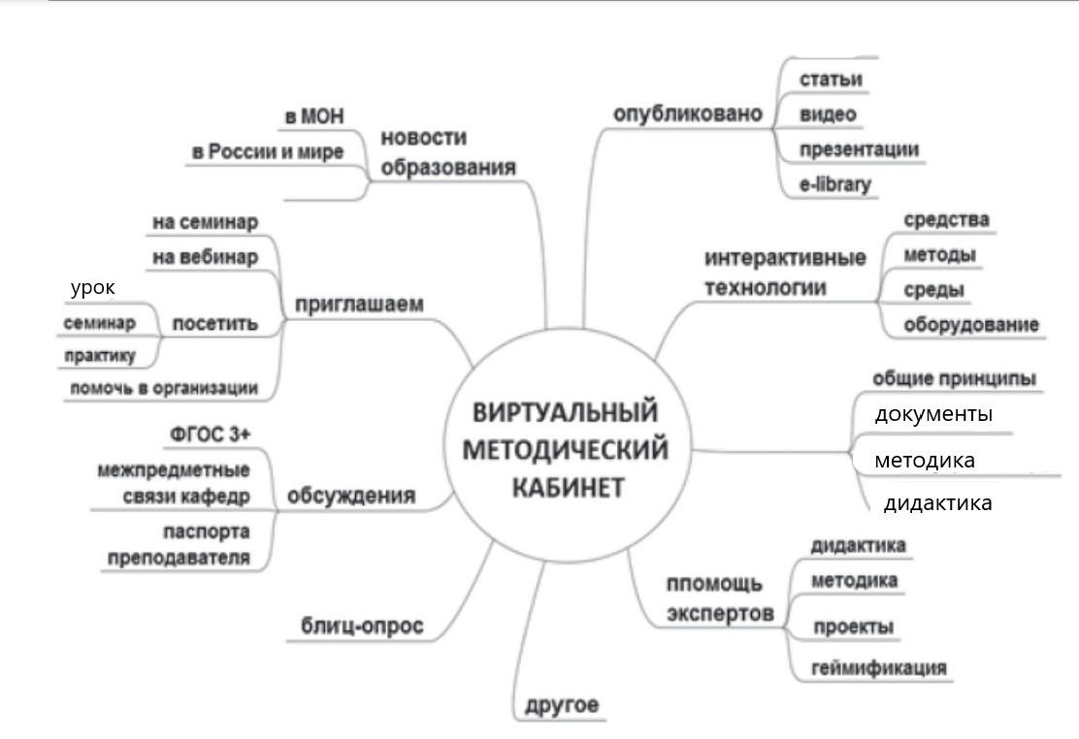

Slide 28
Определение функциональной грамотности школьника
Определение функциональной грамотности в исследовании PISA заложено в основном вопросе, на который отвечает исследование: «Обладают ли учащиеся 15-летнего возраста, получившие обязательное общее образование, знаниями и умениями, необходимыми им для полноценного функционирования в современном обществе, т.е. для решения широкого диапазона задач в различных сферах человеческой деятельности, общения и социальных отношений?»
[PISA 2018 Assessment and Analytical Framework. Paris: OECD Publishing, 2019. 308 p.]

Slide 29
Основные элементы качества образования в контексте
международных измерений
Читательская грамотность
находить и извлекать информацию
интегрировать и интерпретировать информацию
осмысливать и оценивать содержание и форму текста
использовать информацию из текста и возможности, участвовать в социальной жизни
Математическая грамотность
формулировать ситуацию математически;
применять математические понятия, факты, процедуры размышления;
интерпретировать, использовать и оценивать математические результаты
Естественнонаучная грамотность
научно объяснять явления;
понимать основные особенности естественнонаучного исследования;
интерпретировать данные и использовать научные доказательства для получения выводов.
Финансовая грамотность
знание и понимание финансовых продуктов
понимание финансовых понятий
понимание финансовых рисков,
навыки, мотивацию и уверенность в применении данного знания и понимания,
способность принимать эффективные решения в различных финансовых ситуациях, направленные на рост финансового благополучия личности и общества.

Slide 30
Контингент образовательного учреждения
 | 2018 на 31.12 | 2019 на 31.12 | 2020 на 31.12 | 2021 на 31.12
класс-комплектов по 1-4 классам | 20 | 20 | 20 | 20
учащихся в 1-4 классах | 548 | 574 | 552 | 582
класс-комплектов по 5-9 классам | 23 | 23 | 21 | 21
учащихся в 5-9 классах | 584 | 566 | 507 | 534
класс-комплектов по 10-11 классам | 4 | 4 | 5 | 5
учащихся в 10-11 классах | 113 | 113 | 125 | 125
Всего класс-комплектов по школе | 47 | 47 | 46 | 46
Всего учащихся по школе | 1245 | 1258 | 1184 | 1241
Наполняемость по школе | 26,49 | 26,76 | 25,76 | 26,97

Slide 31
Начальная школа
Классы | Всего обуч-ся | Из них успевают |  | Окончили год |  | Окончили год |  | Не успевают |  |  |  | Переведены условно
 |  |  |  |  |  |  |  | Всего |  | Из них н/а по уважит. причине
 |  | Кол-во | % | С отметками «4» и «5» | % | С отметками «5» | % | Кол-во | % | Кол-во | % | Кол-во | %
2 | 142 | 141 | 99.3 | 92 | 64,8 | 12 | 8,4 | 1 | 0,7 | 1 | 0,7 | 0 | 0
3 | 117 | 117 | 100 | 72 | 61,5 | 19 | 16,2 | 0 | 0 | 0 | 0 | 0 | 0
4 | 142 | 142 | 100 | 85 | 59,9 | 33 | 23,2 | 0 | 0 | 0 | 0 | 0 | 0
Итого | 401 | 400 | 99,8 | 249 | 62,1 | 64 | 16 | 1 | 0,2 | 1 | 0,2 | 0 | 0

Slide 32
Итоги мониторинговых исследований учащихся 4-х классов, проведенных «Республиканским центром мониторинга качества образования» РТ в 2021 году показали качество:
математика - 85,4 %
русский язык – 77,2%
окружающий мир – 87,8%
успеваемость 97,3%.

Slide 33
Основная школа
Классы | Всего обуч-ся | Из них успевают |  | Окончили год |  | Окончили год |  | Не успевают |  |  |  | Переведены условно
 |  |  |  |  |  |  |  | Всего |  | Из них н/а
 |  | Кол-во | % | С отметками «4» и «5» | % | С отметками «5» | % | Кол- во | % | Кол- во | % | Кол-во | %
5 | 118 | 118 | 100 | 60 | 50,8 | 20 | 16,9 | 0 | 0 | 0 | 0 | 0 | 0
6 | 85 | 85 | 100 | 42 | 49,4 | 14 | 16,5 | 0 | 0 | 0 | 0 | 0 | 0
7 | 96 | 96 | 100 | 40 | 41,7 | 11 | 11,4 | 0 | 0 | 0 | 0 | 0 | 0
8 | 103 | 103 | 100 | 49 | 47,6 | 13 | 12,6 | 0 | 0 | 0 | 0 | 0 | 0
9 | 104 | 104 | 100 | 54 | 51,9 | 10 | 9,6 | 0 | 0 | 0 | 0 | 0 | 0
Итого | 506 | 506 | 100 | 245 | 48,4 | 68 | 13,4 | 0 | 0 | 0 | 0 | 0 | 0

Slide 34
Результаты участников ОГЭ-9
Предметы ОГЭ | 2017 | 2018 | 2019 | 2020 | 2021
Русский язык | 4,4 | 4,3 | 4.2 | - | 4,25
Математика | 4,2 | 4,1 | 4,2 | - | 4,16
Физика | 3,82 | 4,3 | 4,0 | - | 4,14
Химия | 4,84 | 4,4 | 4,7 | - | 4,54
Биология | 4,13 | 4,2 | 4,4 | - | 4,30
История | 4 | 4,3 | 3,7 | - | 3,86
Обществознание | 3,83 | 4,1 | 3,8 | - | 3,78
Информатика | 4,56 | 4,1 | 4,3 | - | 4,18
География | 4,15 | 4,3 | 4,3 | - | 4,16
Литература | 4 | 3,7 | - | - | 4,22
Английский язык | 4,7 | 4,5 | 4,3 | - | 4,52
Татарский язык | 4,18 | - | 4,7 | - | 4,65

Slide 35
Профильное обучение в старших классах осуществляется по предметам:
- физика, математика, химия, биология в естественно –математическом профильном классе
- русский язык, обществознание в социально-гуманитарном профильном классе

Slide 36
Средняя школа
Классы | Всего обуч-ся | Из них успевают |  | Окончили полугодие |  | Окончили год |  | Не успевают |  |  |  | Переведены условно |  | Сменили форму обучения
 |  |  |  |  |  |  |  | Всего |  | Из них н/а
 |  | Кол-во | % | С отметками «4» и «5» | % | С отметками «5» | % | Кол-во | % | Кол-во | % | Кол-во | % | % | Кол- во
10 | 69 | 69 | 100 | 31 | 44,9 | 10 | 14,5 | 0 | 0 | 0 | 0 | 0 | 0 | 0 | 0
11 | 57 | 57 | 100 | 37 | 64,9 | 9 | 15,8 | 0 | 0 | 0 | 0 | 0 | 0 | 0 | 0
Итого | 126 | 126 | 100 | 68 | 53,9 | 19 | 15,1 | 0 | 0 | 0 | 0 | 0 | 0 | 0 | 0

Slide 37
Результаты участников ГИА-11
Предмет | школа 167 | школа 167 | школа 167 | школа 167 | школа 167 | район
 | 2017 | 2018 | 2019 | 2020 | 2021 | 2021
Русский язык | 71,4 | 73,1 | 76,4 | 73,9 | 73,2 | 73,3
Математика профильная | 56,8 | 52,5 | 64,8 | 56,5 | 55,2 | 56,9
Физика | 58,5 | 52,2 | 59,1 | 57,8 | 52,2 | 55,8
Химия | 71,0 | 57,6 | 63,7 | 63,8 | 48,2 | 61,5
Информатика и ИКТ | 76,0 | 72,5 | 70,2 | 61,0 | 62,6 | 64,5
Биология | 65,0 | 60 | 56,9 | 44,8 | 51,0 | 54,3
История | 59,6 | 53,8 | 58,2 | 71,7 | 65,0 | 62,2
Английский язык | 66,5 | 67,6 | 85,6 | 75,5 | 75,4 | 79,2
Обществознание | 61,2 | 65 | 67,8 | 67,0 | 66,0 | 60,4
Литература | 75,0 | 65,5 | - | 64,7 | 69,0 | 63,7
Математика базовая | 4,4 | 4,3 | 4,6 | - | -

Slide 38
В 2021 году аттестат особого образца получили 13 выпускников 9-х классов,
12 выпускников 11-х классов получили аттестат об окончании средней школы с отличием и медаль РФ.
Шайхутдинова Эльза получила 100 баллов ЕГЭ в 2021 г. по русскому языку. Ее подготовила Гатина Наиля Нигматулловна, учитель русского языка и литературы высшей категории. Выпускница поступила в КФУ, институт фундаментальной медицины и биологии.

Slide 39
Информация о выпускниках 2021 года, получивших аттестаты о среднем общем образовании с отличием и медали «За особые успехи в учении», с результатами единого государственного экзамена по всем сданным предметам
№ | ФИО | русский язык | матем | физика | химия | биология | обществ | история | иностр. яз
1 | Мирзатаева Софья Владимировна | 80 |  |  |  |  | 69 | 57
2 | Михайлов Михаил Викторович | 86 |  |  |  |  | 71 | 75
3 | Николаева Элеонора Эдуардовна | 76 | 70 |  |  |  | 86
4 | Павлова Диана Дмитриевна | 96 | 82
5 | Шайхутдинова Эльза Вильдановна | 100 |  |  | 47 | 66
6 | Герасименко Полина Александровна | 78 | 62
7 | Кузнецова Полина Юрьевна | 96 |  |  |  |  | 76 |  | 95
8 | Романова Карина Глебовна | 84 |  |  |  | 69
9 | Султанбаева Сабина Ильнаровна | 86 |  |  |  |  | 83 | 72
10 | Фадеева Аделия Руслановна | 88 |  |  |  |  | 74 |  | 87
11 | Фазулзянова Адиля Динаровна | 82 | 78 | 66
12 | Турабова Ядвига Тофиковна | 73 |  |  |  |  | 74 | 63

Slide 40
МБОУ "Школа №167" Советского района г.Казани
Наименование показателя рейтинга | Показатели рейтинга
Количество выпускников 11 классов | 57
Количество обучающихся, средний балл которых по всем предметам, сдаваемым в форме ЕГЭ, от 75 и выше баллов | 11
Количество обучающихся, средний балл которых по всем предметам, сдаваемым в форме ЕГЭ, от 60 до 74 баллов | 31
Средний балл ЕГЭ по предметам по выбору | 59,2
Количество выпускников, обучавшихся в профильном классе (или в классе с углубленным изучением предметов) сдавших предмет по профилю обучения (без учета русского языка и математики) | 40
Количество выпускников, поступивших на направления подготовки или специальности, соответствующие профилю (углубленному предмету) выпускного класса | 47
Количество выпускников, получивших аттестат о среднем общем образовании в общей численности выпускников ОУ | 57
Количество выпускников 9 классов | 119
Количество выпускников, получивших аттестат об основном общем образовании в общей численности выпускников ОУ | 119

Slide 41
Результативность ЕГЭ
ОУ | Кол-во выпускников | Ниже min | % | От 80 до 90 баллов | % | от 91 до 100 баллов | % | Средний балл 2021 | 95 и более балл
МБОУ "Школа №167" | 57 | 2 | 1,2% | 22 | 13,3% | 5 | 3% | 64,0 | 4
Итого по угл. ОУ | 362 | 35 | 3.4% | 147 | 14,3% | 53 | 5,2% | 64,3 | 17
ИТОГО по ОУ | 1223 | 155 | 4,5% | 581 | 16,9% | 208 | 6,1% | 64,7 | 77

Slide 42
Сведения об участии учащихся во Всероссийской олимпиаде школьников и Республиканской олимпиаде школьников
Учебный год | Муниципальный уровень |  |  | Региональный уровень
 | Количество участников (чел.) | Количество победителей (чел.) | Количество призеров (чел.) | Количество участников (чел.) | Количество победителей (чел.) | Количество призеров (чел.)
2016-2017 | 89 | - | 7 | 1 | 1 | -
2017-2018 | 69 | 2 | 13 | 4 | - | 3
2018-2019 | 155 | 3 | 19 | 4 | - | 2
2019-2020 | 143 | 2 | 23 | 11 | - | 7
2020-2021 | 146 | 2 | 21 | 7 | - | 6
2021-2022 | 141 | 2 | 15 | 8 | - | 7

Slide 43
Городская олимпиада на татарском языке -5 призеров
Математика
Биология
Физика
Обществознание
ВсОШ
Биология
Экология
Английский язык
История
ОБЖ
Математика
РОШ
Русская литература
Русский язык
Татарский язык
Татарская литература

Slide 44
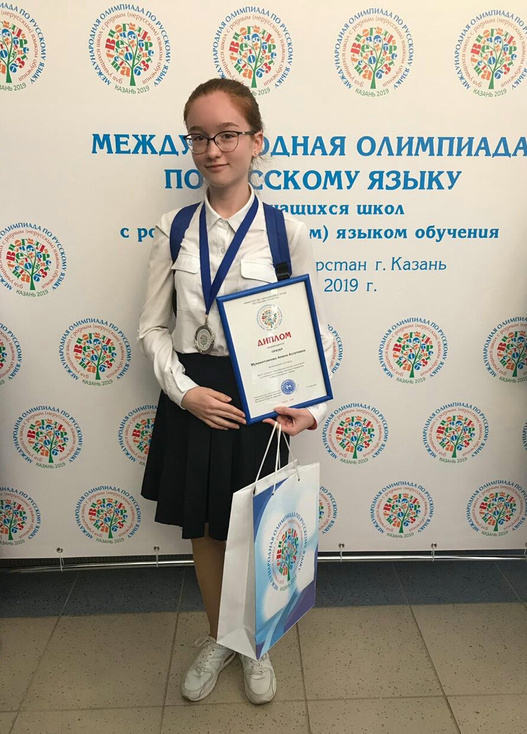
Мухаметзянова Алина- призер Международной олимпиады по русскому и татарскому языкам, призер Республиканской олимпиады по русскому и татарскому языкам
(учителя: Нигматуллина Альбина Сабаховна учитель русского языка и литературы, Садриева Эльмира Ильмасовна учитель родного языка и литературы).
,

Slide 45
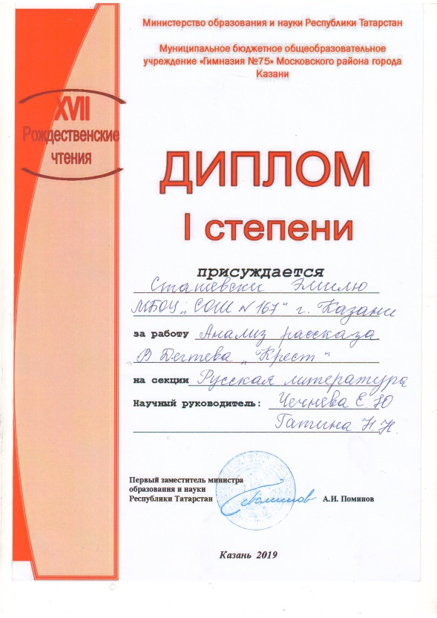
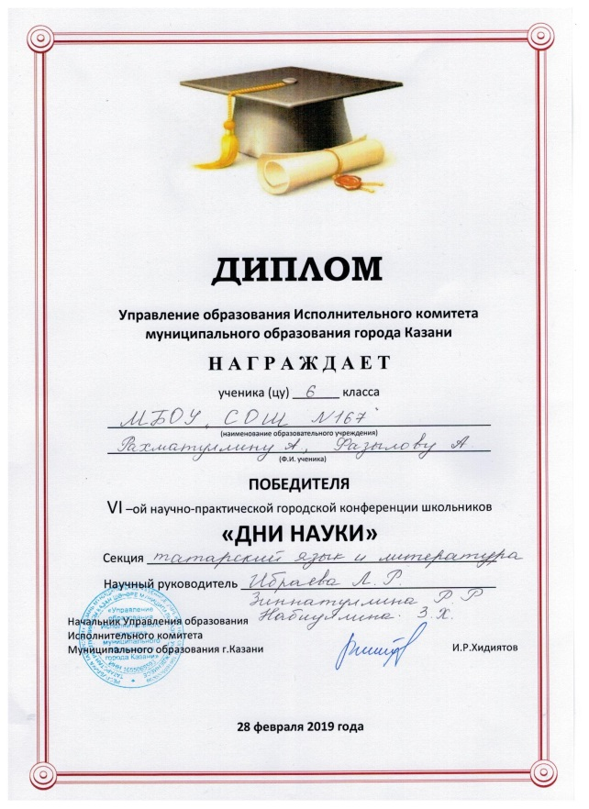
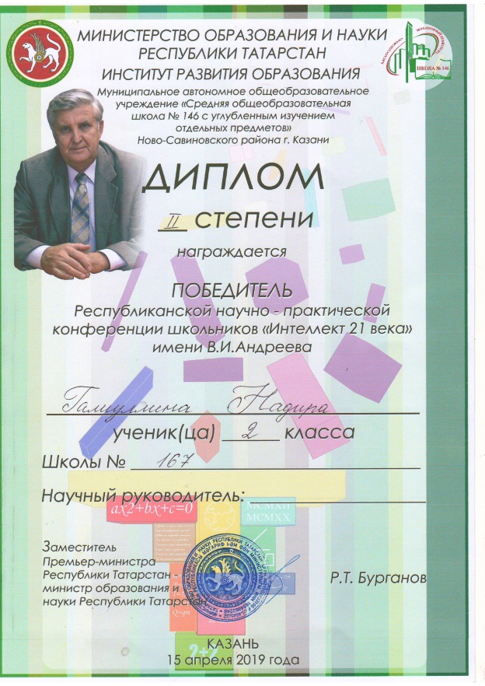
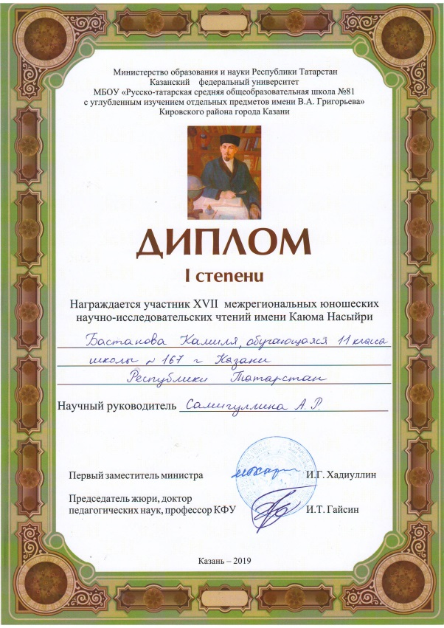


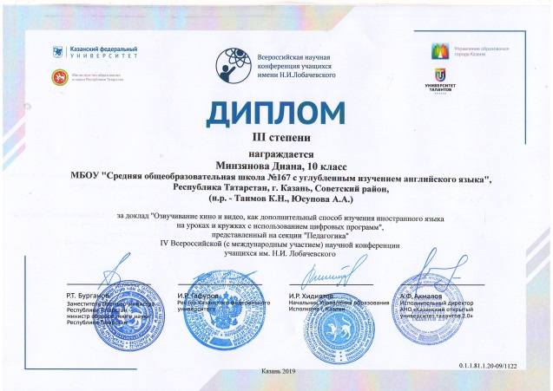

Организация научно – исследовательской деятельности учащихся

Slide 46
Тема воспитательной работы школы: «Личностно-деятельный подход: ценностные приоритеты воспитания обучающихся».
Понятие воспитательный процесс объемно, многогранно и практически безгранично. В широком смысле оно включает в себя все: воспитательную функцию урока, внеурочную жизнь коллектива, общение с учителем, общение учеников друг с другом, целенаправленную воспитательную деятельность, которую мы привычно называем воспитательной работой.

Slide 47
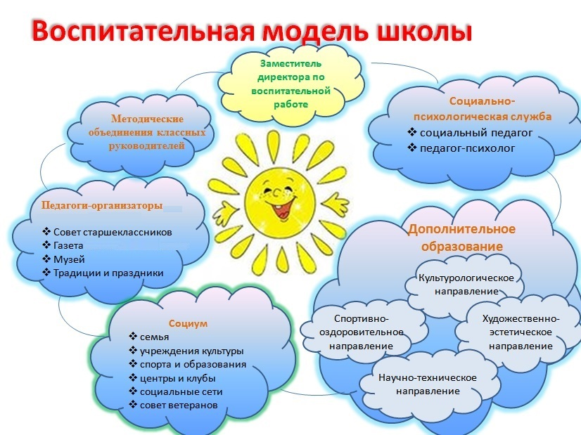

Slide 48
Социальный паспорт учащихся школы
Дети из многодетных семей– 192
Неполные семьи - 127
Неблагополучные семьи - 3
Дети, находящиеся под опекой- 4
Дети-инвалиды-20
Дети, состоящие на учете в ПДН - 3

Slide 49
Охват горячим питанием
Число посадочных мест в столовой (зале для приема пищи)180
Учащиеся начальной школы получают бесплатное питание
Качество питания ежедневно поверяет родительский контроль

Slide 50
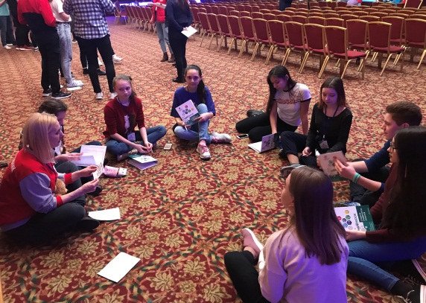
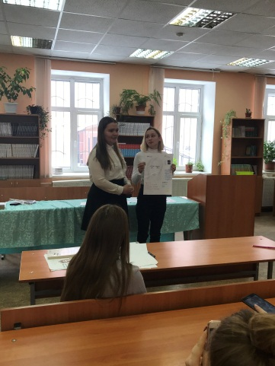
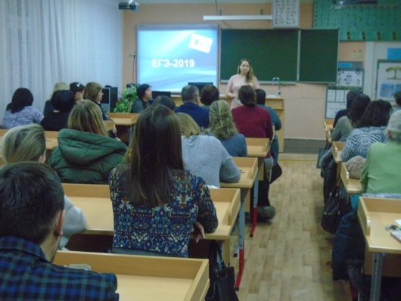
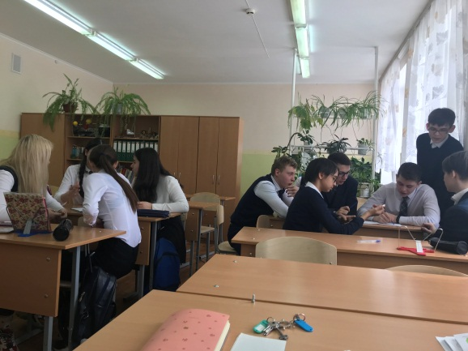
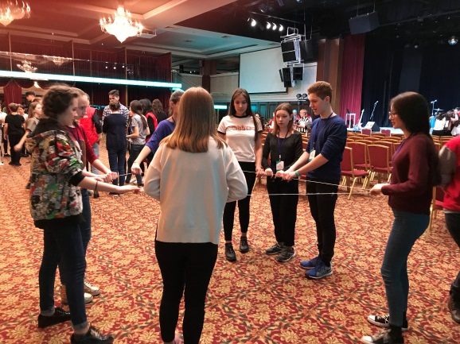
Работа психологической службы
- Психодиагностика
- Психокоррекция
- Психопрофилактика
- Консультирование
Игропрактика
Реализация соцпроектов

Slide 51
В школе работают кружки по предметам, вокалу, шахматам, робототехнике, спортивные секции по каратэ, волейболу, стрельбе и занятия внеурочной деятельности в рамках ФГОС в 1-9 классах. Кружками различной направленности в истекшем году было охвачено 54 % обучающихся (на базе нашей школы)

Slide 52
Средний балл ЕГЭ 2021 по школе 64,0, по району 64,7
4 человека получили на ЕГЭ более 95 баллов,
27 человек высокобальников (выше 80 баллов),
2 человека сдали ЕГЭ ниже порога(1 химия и 1 математика профиль)

Slide 53
Воспитание средой - это вещь, требующая мозгов, творчества и огромного желания...
Цвет стен, интерьер, освещение - это все тоже педагогика.
Евгений Александрович Ямбург
Заслуженный учитель РФ, доктор педагогических наук, член-корреспондент РАО, директор московского Центра образования № 109

Slide 54
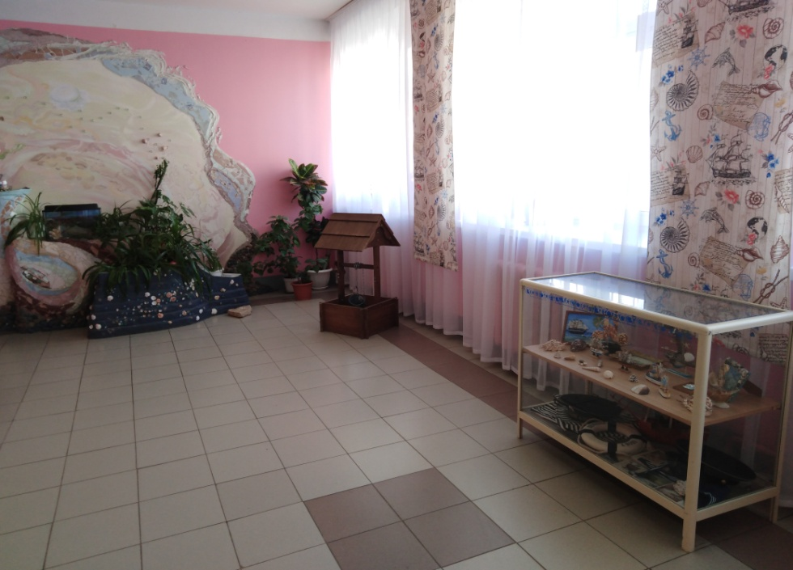
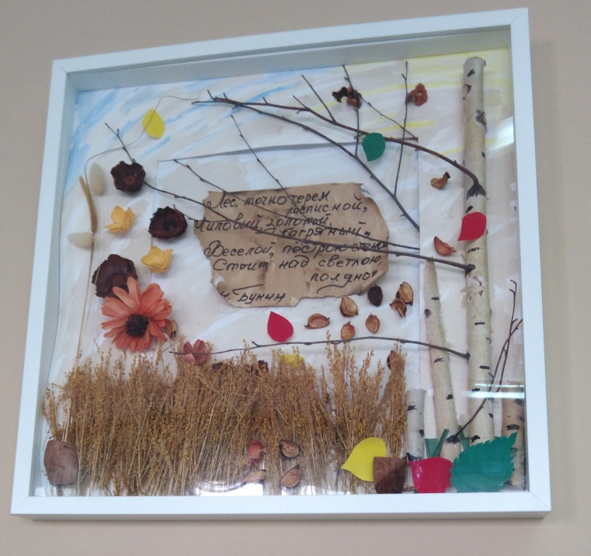
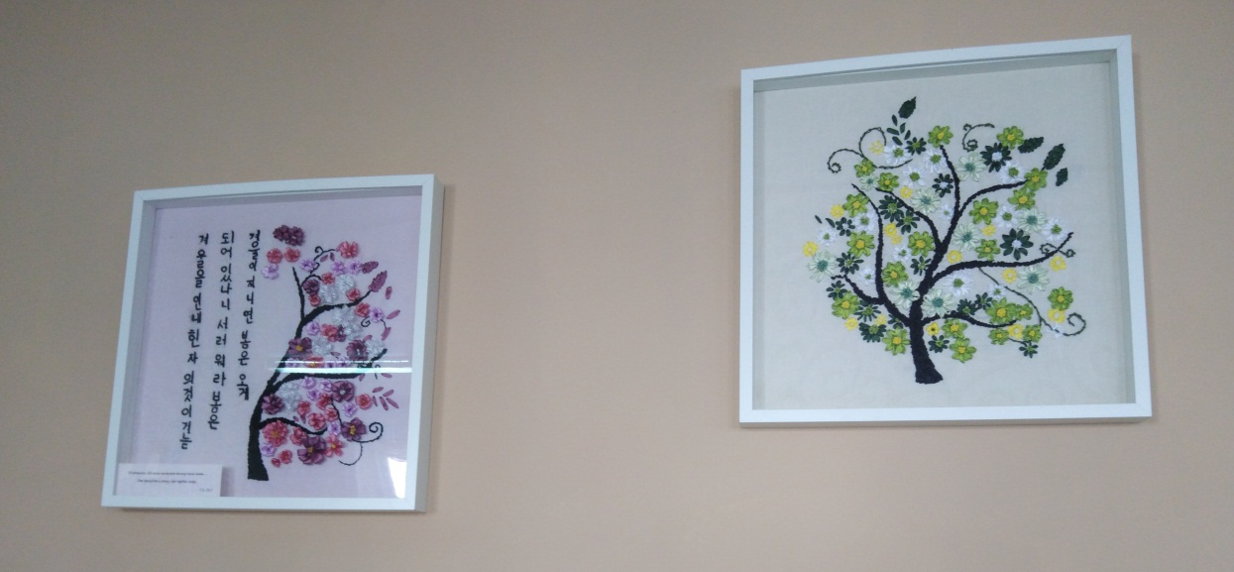
Стены тоже учат и воспитывают

Slide 55
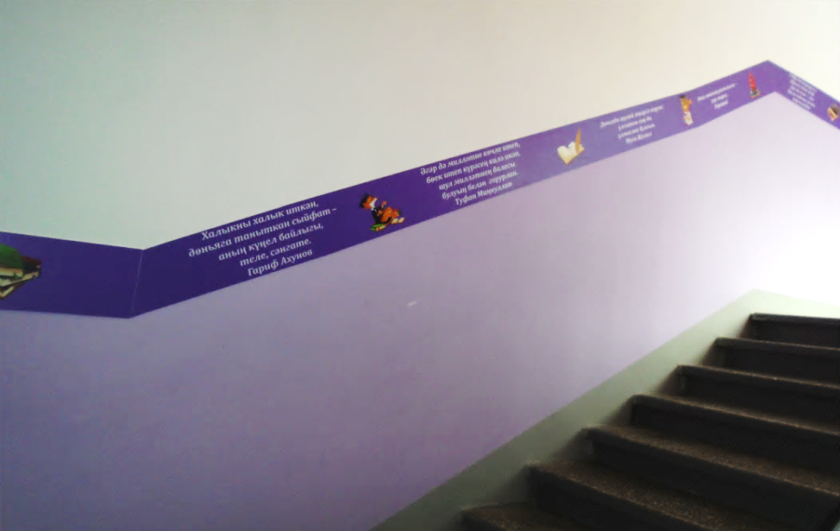

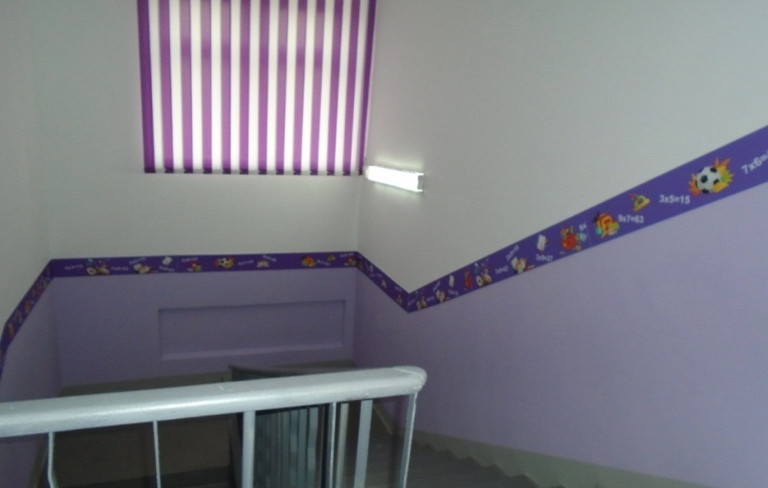
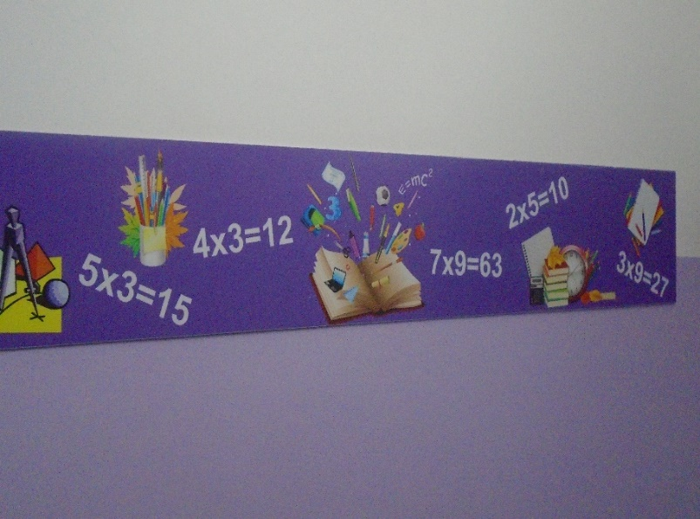
Стены тоже учат и воспитывают

Slide 56
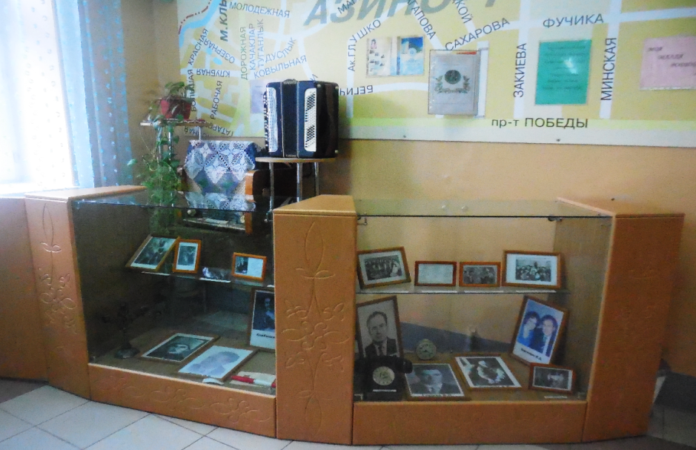
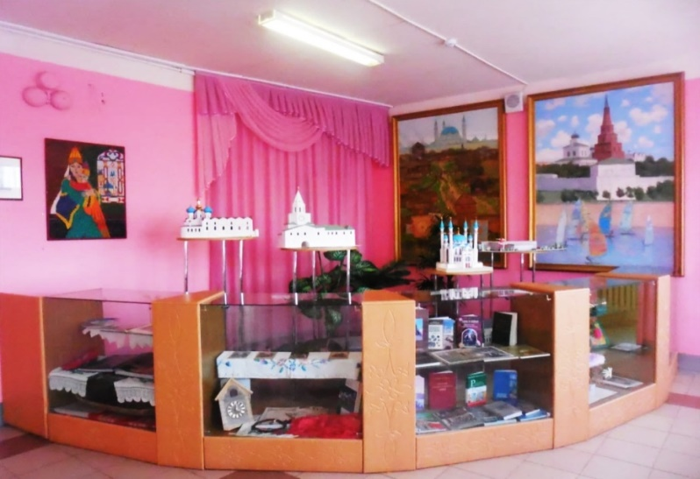
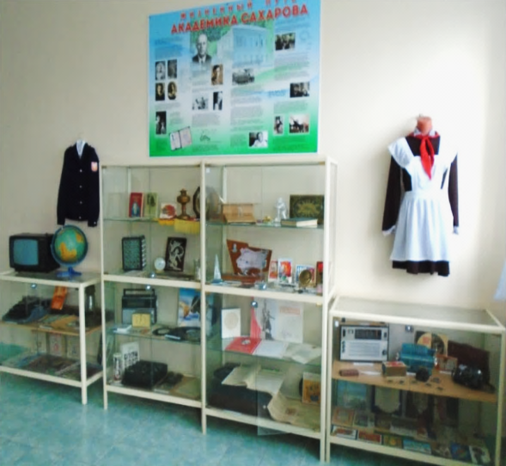
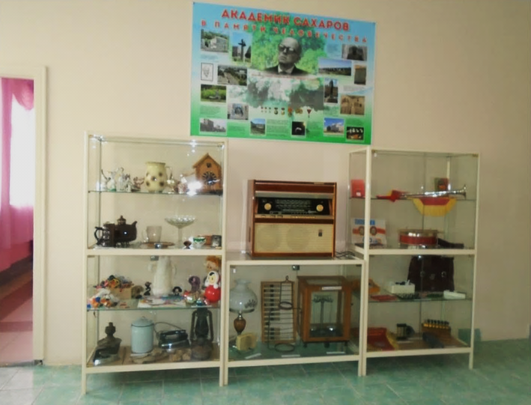
Музейная педагогика
«Мой родной район – «Азино»
«Казань тысячелетняя»
«XX век – эпоха академика Андрея Дмитриевича Сахарова»

Slide 57
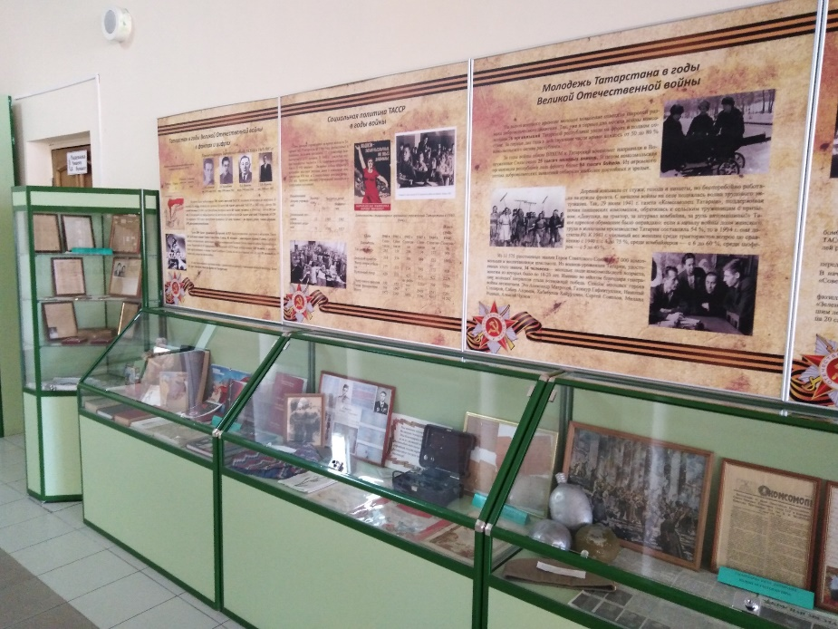
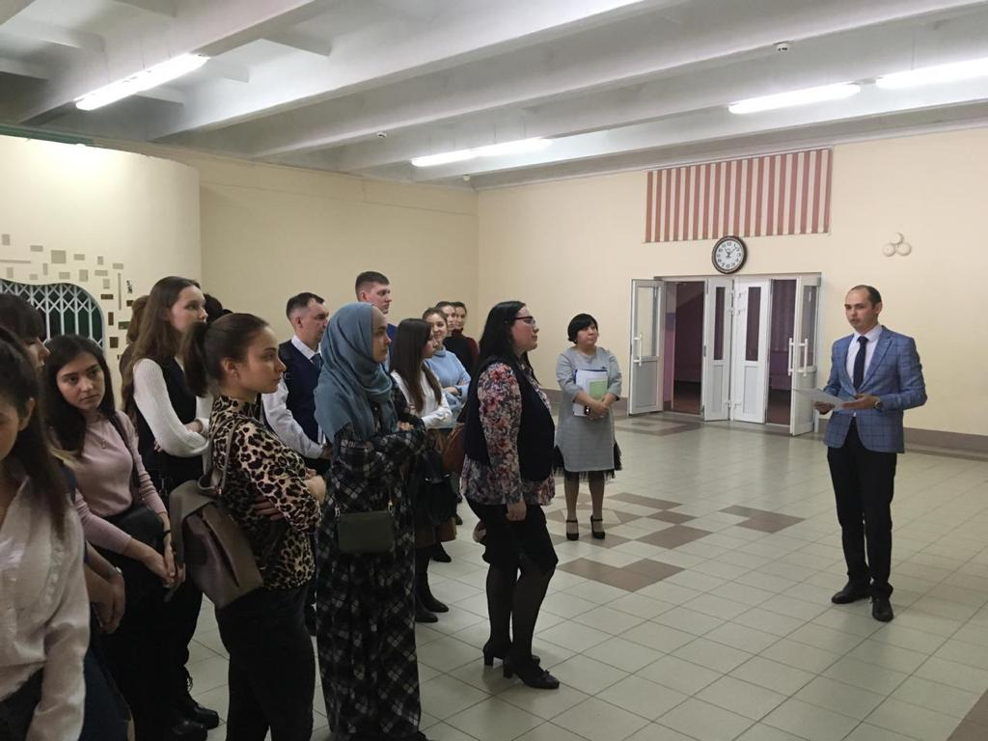
Музейный уголок «Татарстан в годы ВОВ»

Slide 58
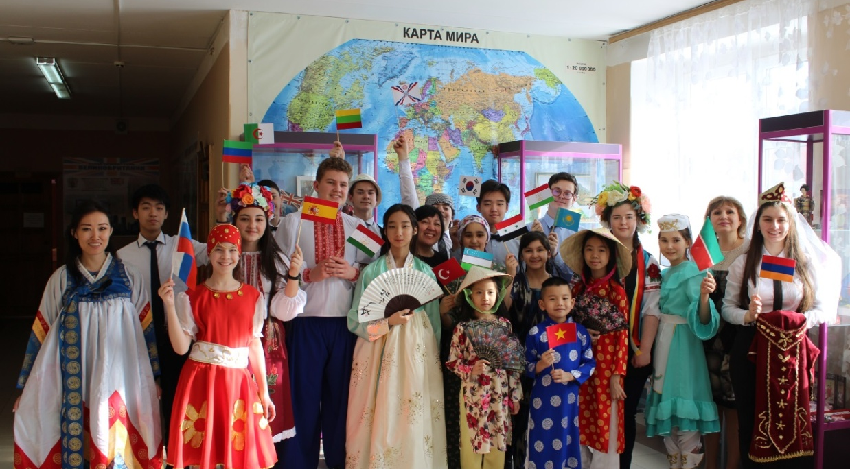
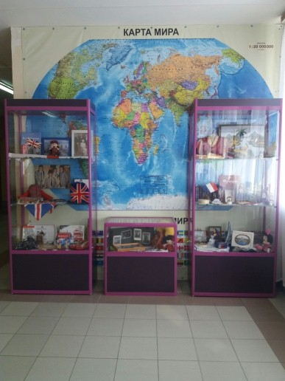
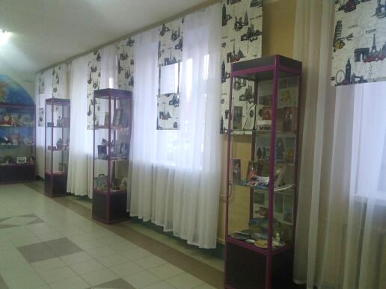
Музей народов мира «Наша поликультурная школа»

Slide 59
Задачи:
Работу школы оцениваем удовлетворительной. Несмотря на положительные тенденции в учебной и воспитательной работе школы есть еще ряд проблем, которые требуют решения, это:
Использование различных форм работы по повышению мотивации и результативности учащихся
Активизация работы методического объединения классных руководителей с учетом специфики организации воспитательной работы в рамках ФГОС.
Повышение воспитательного потенциала образовательного процесса: учебных дисциплин и воспитательных мероприятий, развитие волонтерского движения.
4. Планомерное совершенствование и укрепление материально – технической и финансовой базы, информационного пространства и имиджевой политики школы.
Для повышения качества обучения и конкурентоспособности обучающихся необходимо продолжить работу по формированию функциональной грамотности учащихся, активизации проектной деятельности, развитию традиций школы с участием родителей учащихся, развитию сетевого партнерства, поисков новых форматов обучения и воспитания.

Slide 60

Контакты:
Адрес школы: 420100, Республика Татарстан,
г.Казань, улица Академика Сахарова, дом 9
тел.: 8(843) 263-86-40, 8(843) 263-85-19
факс: 8(843) 263-87-27
e-mail.ru: wkola167@mail.ru
Официальный сайт: https://edu.tatar.ru/sovetcki/page2444.htm
Мы в соцсетях:
http://vk.com/club104521400
http://instagram.com/school_167_kzn

